Slide 1
Případové studie: - projekt ECLI - využití citačních sítí
MVV2668K

Slide 2
Případová studie
Kazuistika
Studium jednoho/několika případů

Slide 3
„Právní informatika“
Zefektivnění organizace a možnosti nakládání s právními informacemi
„Jak to dělat“ na úrovni zpracování existujících právních informací (cíl: efektivní práce s existujícími zdroji) // „Jak to dělat“ na úrovni organizace systémů (cíl: efektivnější uspořádání existujících zdrojů)

Slide 4
ECLI

Slide 5
ECLI
European Case Law Identifier
Společný systém identifikace metadat o judikatuře
Společný metadatový formát
Jednotný metadatový vyhledávač
ECLI:KÓD ZEMĚ:ZKRATKA SOUDU:ROK VYDÁNÍ:POŘADOVÉ ČÍSLO
Např. ECLI:CZ:US:2011:Pl.US.24.11.1 (Pl. ÚS 24/11)

Slide 6
ECLI – k čemu to je?
Různé identifikátory vs. ECLI jako univerzální identifikátor
BO-ECLI (Building on ECLI)
https://www.youtube.com/watch?v=nf4JlZJ-n9E
https://e-justice.europa.eu/content_european_case_law_identifier_ecli-175-cs.do

Slide 7
Úkol
Popište, k čemu je ECLI dobré pro praktické vyhledávání informací.
Popište, k čemu by ECLI mohlo být dobré pro praktické vyhledávání informací.

Slide 8
Citační sítě

Slide 9
Citace
Pokud jeden dokument cituje jiný, je mezi nimi nějaká souvislost
Jaká?
Procesní
Argumentační
Úroveň
Dokumenty
Odstavce

Slide 10
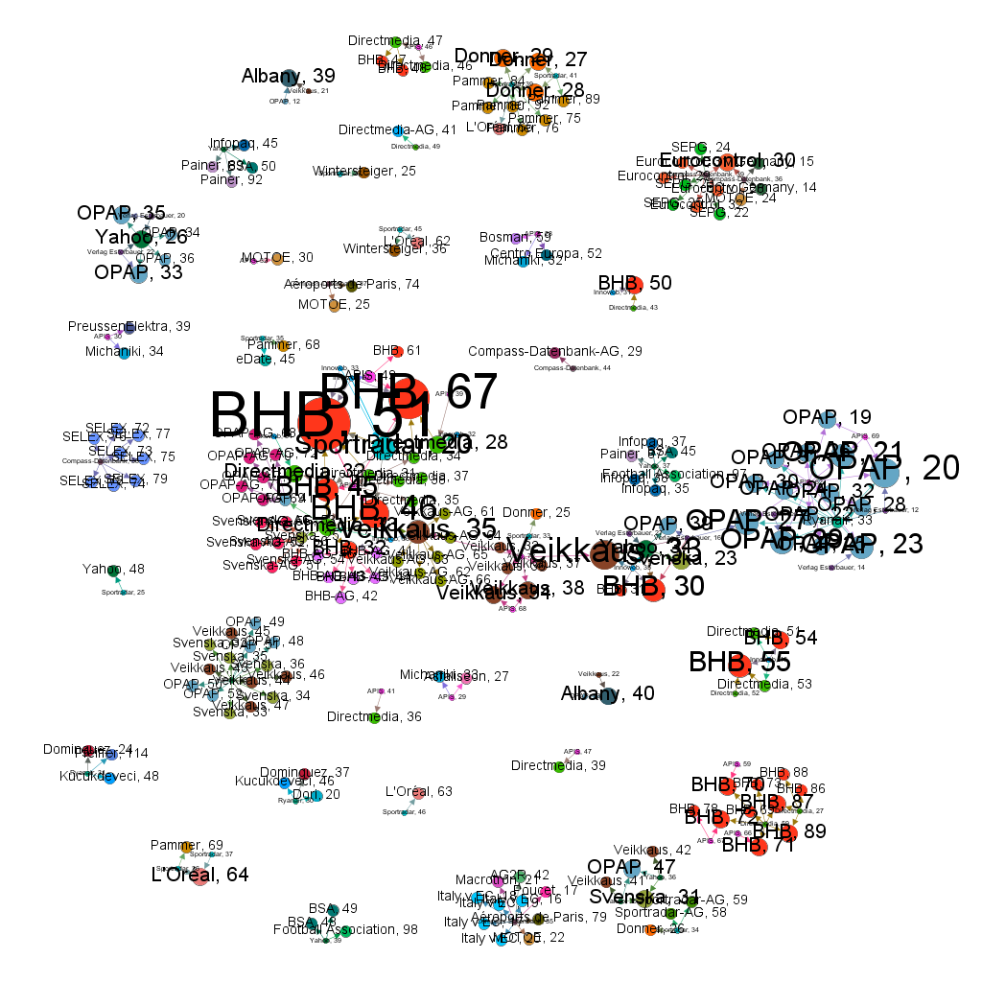
Citační analýza směrnice 96/9

Slide 11
Citační analýza + sémantika
Cituje se z nějakého důvodu
Kdo cituje, předkládá tím nějaký argument

Slide 12
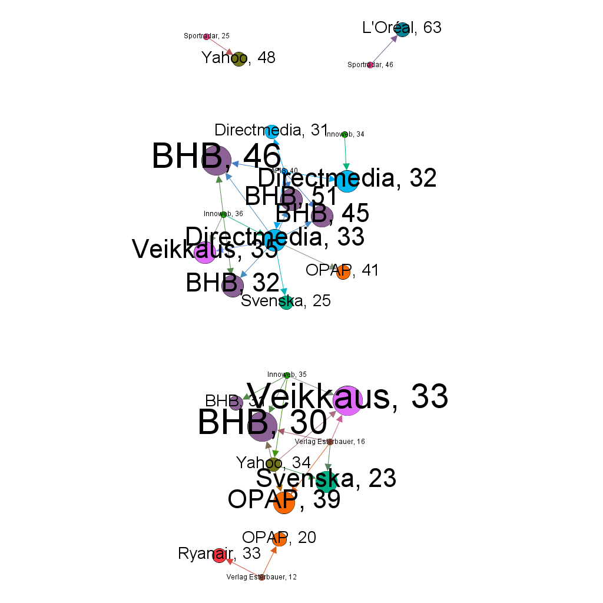
Citační analýza směrnice 96/9 + „účel směrnice“
Dvě oddělené skupiny
Každá skupina v sobě nese jiné sdělení v rámci téhož konceptu „účel směrnice 96/9“

Slide 13
Citační analýza – k čemu to je?
Počet citací
Více citací, větší důležitost vs. stáří rozhodnutí
Proč se vlastně cituje?

Slide 14
Úkol
Popište, k čemu je citační analýza dobrá pro vyhledávání právních informací.
Popište, k čemu je citační analýzy dobrá z hlediska vyhodnocování relevance právních informací.
Jak poznáte, které rozhodnutí je „důležité“? Ke každému názoru se snažte vymyslet protiargument, který ho zpochybní.

